Slide 1



Slide 2


Instalação de software
Discord da Prova
Github
Vscode
PlatformIO

Slide 3

Discord da prova

Slide 4

GitHub

Slide 5

VScode

Slide 6

PlatformIO

Slide 7
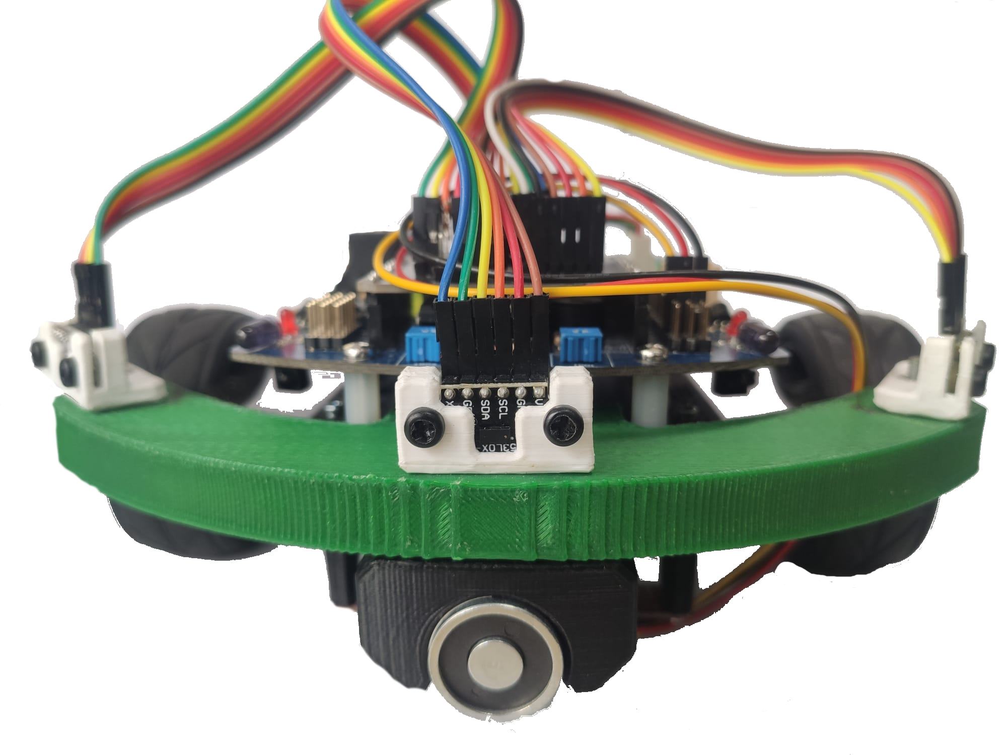
O robô
LiDARs
Base
Eletroíman
Baterias

Slide 8
Cuidados a ter
Os robos são idênticos e cada equipa tem direito a um durante a prova.
Caso tenham problemas como fios mal ligados, LiDARs sem encontrarem endereços e outros venham falar com a equipa técnica.
Quaisquer danos ou problemas nos robos diretamente imputaveis a participantes resultarão na idemnizaçao da comissão organizadora.

Slide 9
Cuidados a ter
Não prendam ou bloqueiem os motores e rodas enquanto funcionam.
Não desliguem fios e evitem tocar no eletroíman.
Qualquer duvida chamem os mentores ou pessoal da técnica.
Baterias descarregadas chamem os mentores ou pessoal da técnica

Slide 10
Funções e C++ e Arduino
Bool são valores 0 ou 1
Int são inteiros
Float ou double são numeros decimais
if() e switch() são estruturas de controlo de fluxo
for(), while() e do() são estruturas que definem ciclos

Slide 11
Funções + importantes
O robô é sempre chamado com One e os lidares com Lidar.
Para chamarem funções de cada objeto terão que escrever por exemplo:
one.move(100,0); -move o motor esquerdo para a frente.
Lidar.getLidarFrontDistance(); -lê o valor do lidar da frente.

Slide 12
Funções + importantes
one.stop(); -para os motores.
No setup devem pôr todas as vossas inicializações.
O vosso código só passa para o loop quando é pressionado o 1º botão.
E no loop vai o vosso algoritmo para “guiar” o robô.
O loop repete infinitamente.

Slide 13
Funções + importantes
delay(x); -permite interromper o código durante x milissegundos.
one.magnet(); -recebe um valor booleano (0 ou 1) para desligar ou ligar o iman.
one.readAdc(); -permite ler os valores dos 8 sensores do seguidor de linhas os inputs sao inteiros de 0 a 7.
Serial.print(“msg”); -com esta funçao podem mandar valores e mensagens para o teminal do vosso computador.

